Slide 1
Мой идеал

Slide 2
Я считаю, что идеальных фигур нет, но всё же существуют такие, к которым стоит стремиться. Для меня таковой считается внешность Джессики Альбы.
У этой актрисы красивое лицо, милая улыбка и подтянутое тело.

Slide 3
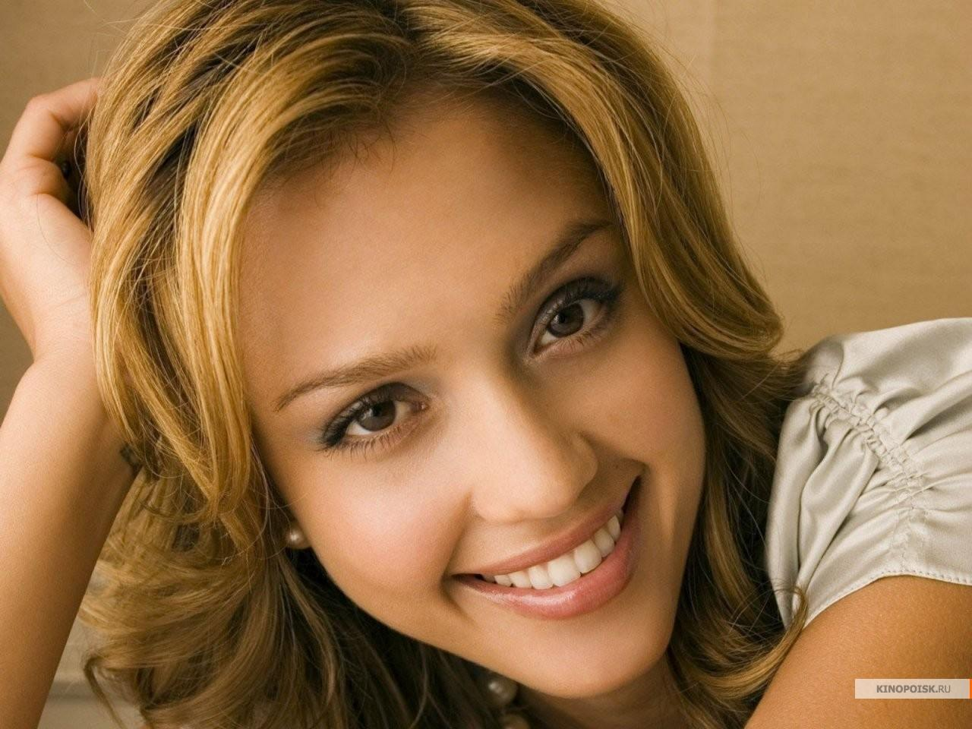

Slide 4
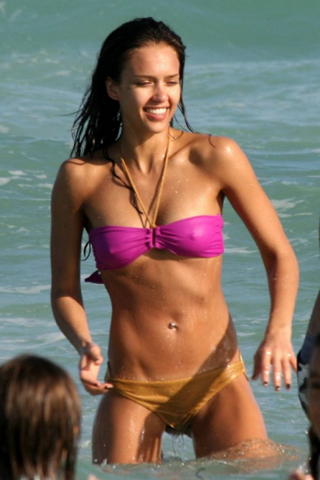
Но и её тело не назвать идеальным… Так что же мне в ней так нравится? Она такая естественная, милая и настоящая! Я считаю, что это самое главное.

Slide 5
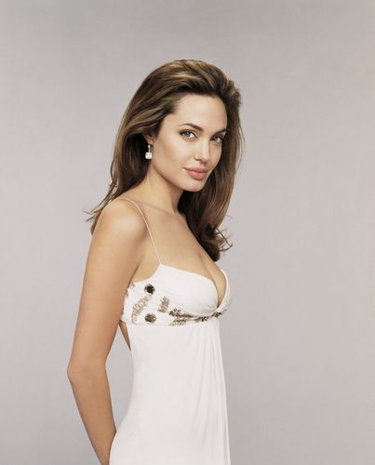
Также мне очень нравится Анджелина Джоли.

Slide 6
Не могу сказать, что у меня плохая фигура, напротив, она в принципе неплохая, но ещё стоит очень много трудиться для достижения моей цели. А целью, собственно, является похудеть и подкачать тело.

Slide 7
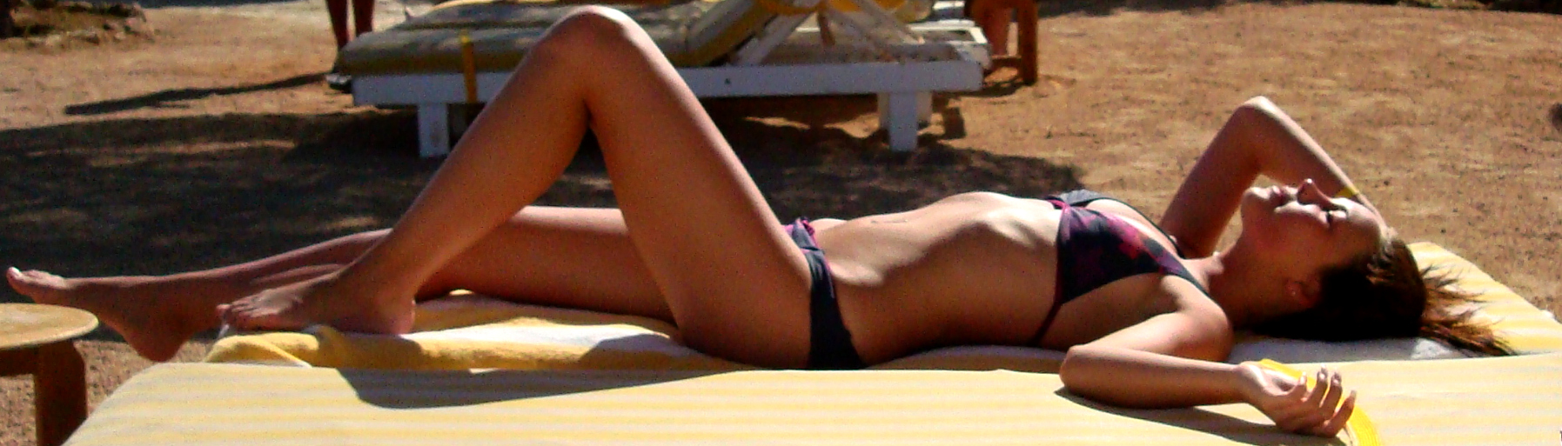
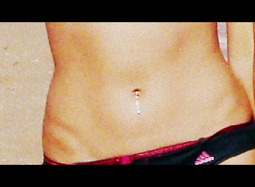
Это я ☺

Slide 8
Мои показатели физического развития
Рост (см) 166
Вес (кг) 53
Окр. Грудной клетки 80
Пульс в покое (ЧСС, уд. В мин.) 72
Пульс (ЧСС) после 20 приседаний 132
Задержка дыхания на вдохе (сек.) 42
Задержка дыхания на выдохе (сек.) 36
Ритмичность ЧСС
Артериальное давление
Сила кистевого хвата (кг)
Осанка
Стопа
Зрение 100%
Телосложение (тип конструкции)
Группа по физической культуре

Slide 9
Реал. Идеал.
Шея 34 35
Окр. Груд. Клетки 80 82,75
Окр. Бюста 84 90
Окр. Талии 70 60,5
Окр. Таза 94 95
Окр. Бедра 50 51
Окр. Голени 34 34
Окр. Запястья 14.5 17

Slide 10
Посмотрев на эти таблицы, становится ясно, что именно мне нужно подправить.
В первую очередь талия.
Но я бы не сказала, что остальные данные меня устраивают.
Поэтому я хочу улучшить такие части своего тела, как окружность таза, бёдер и бюста.

Slide 11
Что для этого нужно?
1. Меньше есть.
2. Делать упражнения на пресс, ноги.
3. Крутить обруч.
4. Правильно питаться.
5. Качать грудные мышцы.

Slide 12
Общие основы правильного питания:
1. Пища должна быть свежей. При хранении неизбежно ухудшаются диетические качества. Приготовленную еду нельзя оставлять надолго. В ней начинают идти процессы брожения и гниения. Лучше кушать еду сразу после приготовления.
2. Правильное питание должно быть разнообразным и сбалансированным. Если вы питаетесь на рабочем месте, лучше заказывать доставку готовых обедов в офис. Это позволит вам поддерживать разнообразный и сбалансированный рацион. Чем больше разных продуктов включено в рацион, тем больше биологически активных веществ поступает в организм.
3. В рационе должны присутствовать сырые овощи и фрукты. В сырых плодах сконцентрирована живительная сила, в них сохраняется значительно больше витаминов и микроэлементов, чем в вареных. Сырые овощи и фрукты повышают скорость обменных процессов. Для людей с избыточным весом, флегматичным, склонным к депрессивным состояниям очень хорошо включать в рацион сырые овощи и фрукты, для повышения скорости обменных процессов. Людям же с повышенной возбудимостью лучше есть овощи и фрукты, приготовленные на пару или в духовке.
4. Сезонность питания. Весной и летом необходимо увеличивать количество растительной пищи. Зимой, напротив целесообразно добавлять в рацион питания продукты, богатые белками и жирами.
5. Ограничение в питании. Увеличение веса всегда развивается на фоне энергетического дисбаланса, поэтому для снижения массы тела необходимо ограничивать энергетическую ценность рациона питания. Кроме того, переедание снижает работоспособность, вызывает усталость.

Slide 13
6. Определенное сочетание продуктов. Нельзя есть несовместимые блюда, и это обязательное правило. При неблагоприятных пищевых сочетаниях в кишечнике, активизируются процессы брожения и гниения пищи, и в организме происходит накопление шлаков и токсинов. Если принять во внимание тот факт, что около 90 процентов людей в возрасте свыше 40-ка лет страдают от вздутия живота, изжоги, горечи во рту, запоров и т.д., то всем им следует подумать об изменении характера питания.
7. От пищи мы должны получать максимум удовольствия. Прежде всего, надо отказаться от спешки во время еды, от неприятных разговоров и от чтения.
И так под итожим: правильное питание, как образ жизни – это разнообразная, свежая пища в умеренных количествах, съедаемая в удовольствие.

Slide 14
Упражнения на пресс, подтягиваем живот
Упражнения для пресса номер один. Выполняется лежа на полу, ноги согнутые в коленях почти максимально. То есть, пятками вы должны почти доставать своих ягодиц. Хорошо, если кто-то будет Вам придерживать ноги, ведь во время выполнения упражнения на пресс они будут отрываться от земли, что существенно утяжеляет процесс. Если такой возможности нет, то ноги можно просто закрепить за подножье у дивана или мягкого кресла. Руки должны держать голову, образуя, таким образом, замок с ваших пальцев. Теперь старайтесь достать локтями до своих колен. Это упражнение дает хороший результат для верхнего пресса, но его можно модифицировать для и боковых мышц, доставая правым локтям до левого колена и наоборот.
Сначала делайте по 30 повторений для средних мышц и столько же для мышц боковых, если можете больше, то делайте больше, но помните что за один раз, красивый живот вы не приобретете. Кроме того, попытайтесь делать это упражнения как можно быстрее. Идеальный вариант, если вы делаете упражнения в течение одной минуты, при этом, успевая сделать его не менее 50 раз.

Slide 15
Упражнения для пресса номер два. Лежа на полу, вы должны одновременно поднимать руки и ноги. Таким образом, вашей целью, во время выполнения этого упражнения на пресс, является доставать пальцами рук пальцев ног. Повторяйте этого упражнение, как минимум 20 раз, но помните, его нужно выполнять очень быстро. Таким образом, Вы существенно укрепите свой нижний и некоторой степенью верхний пресс.

Slide 16
Упражнение для пресса номер три. Последнее упражнение касается большой мерой верхнего пресса. Во время его выполнения, положения рук должно быть таким же, как и в первом упражнении. То есть, в замок за головой. Теперь медленно отрывайте спину от пола. Спина не должна подниматься целиком – достаточно подъема верхней области. Повторяйте это упражнение 15-20 раз, до ощущения приятной легкой боли в области солнечного сплетения.
Выполняя эти несложные упражнения на пресс каждый день, уже через две недели вы увидите результат. Хотя для достижения поставленной цели, а именно красивого подтянутого живота, необходимо следить и за своим питанием. Главное здесь, уменьшить в своем рационе количество жирной пищи. А также немаловажно вести более менее активный образ жизни.

Slide 17
Упражнения на пресс, создаем рельеф
Упражнения для пресса номер один. Идеально, если у вас поблизости есть брусья или турник, ведь их наличие существенно повысить эффективность ваших упражнений. Но если, ни первого или второго нет – не беда, можно смело обойтись и без этих снарядов.
Выполнять упражнения для пресса номер один надо лежа на полу, под ягодицы следует подставить ладошки, теперь медленно поднимайте ноги вверх, до вертикального положения. Выполняя данное упражнение, Вы существенно укрепляете свой нижний пресс. Помните, что его накачать очень тяжело, потому что изначально мышцы в этой области живота практически отсутствуют. Крайне не рекомендуется при выполнении упражнения резко бросать ноги на пол. Повторяйте это упражнение 8-10 раз. Делайте по три подхода за одно занятие.
На брусьях и турнике выполнение аналогичное.

Slide 18
Упражнение для пресса номер два. Исходное положение, лежа, руки в замке за головой. Теперь нужно одновременно сгибать колени и поднимать спину, таким образом, вы должны локтями доставать до своих коленей. Во время прикосновения локтей к коленям старайтесь максимально напружить мышцы живота, делая при этом выдох. Таким образом, основная нагрузка придается верхним и средним мышцам живота. Также делайте это самое упражнение, но для боковых мышц, то есть, доставайте правым локтем до левого колена и наоборот. Повторять упражнение надо 10 раз, по три подхода.

Slide 19
Упражнение для пресса номер три делается почти так же, как и аналогичное для плоского живота. Только с той разницей, что на подъем делается медленный выдох. Повторять его надо по 10 раз, но все те же три подхода.
Ну и последнее четвертое упражнение, скорее даже не упражнение, а проверка для мышц. Выполняется оно следующим образом – вися на турнике, надо поднять ноги, до горизонтального положения и удерживать их силой пресса как можно дольше.

Slide 20
Аэробные упражнения
для укрепления мышц ног, такие как бег или ходьба, помогут избавиться от лишнего веса.
Итак, включите эти классические упражнения для ног в свою тренировку и вы забудете о своих комплексах.
Ведь так здорово одеть летом короткие шорты, ничего не стесняясь, и на зависть другим демонстрировать свои стройные ноги.
Если в ваших руках будут гантели, а на ногах утяжелители, то ваши ноги станут рельефнее. А если делать упражнения с большим количеством повторов без веса, то ноги станут стройнее.

Slide 21

Цель упражнения
• Встаем ноги на ширине плеч, руки на бедрах
• Делаем выпад левой ногой назад. При этом заводим левую ногу за правую (как на фото)
• Колено не выступает за уровень стопы, согнуто под углом в 90 градусов
• Возвращаемся в исходное положение, делаем то же самое с другой ноги
• Всего 20 повторов

Slide 22

Цель упражнения
• Встаем ноги на уровне шире плеч, руки на бедрах, носки смотрят в стороны (45 градусов)
• Делаем сквот (приседание) в 15 повторений
• Следующие 15 повторов делаем с прыжком между сквотами (как на фото)

Slide 23
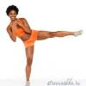
Цель упражнения
• Встаем ноги на ширине плеч, кулачки перед собой
• Делаем выпад назад с левой ноги, левую стопу при этом заводим за правую (угол в коленях – 90 градусов)
• Возвращаемся в исходное положение и делаем кик левой ногой в сторону (смотри фото)
• Делаем по 15 повторов для каждой ноги

Slide 24
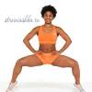
Цель упражнения
• Встаем ноги на уровне шире плеч, руки на бедрах, носки смотрят в стороны (45 градусов)
• Встаем на носочки и делаем сквот (приседание), возвращаемся в исходное положение
• Возвращаемся в исходное положение и делаем кик левой ногой в сторону (смотри фото)
• Делаем по 15 повторов

Slide 25
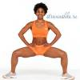
Цель упражнения
• Стоим ровно, ноги шире плеч, носки направлены в стороны – угол 45 градусов. Руки на бедрах.
• Делаем сквот (как показано на рисунке), пресс напряжен, колени не выступают за линию стоп.
• Возвращаемся в исходное положение.
• Делаем по 15 повторов

Slide 26

Цель упражнения
• Встаем на коврик на четвереньки (руки под плечами), одна нога отведена в сторону (везде сохранены 90 градусов), руки на бедрах.
• Выполняем махи отведенной ногой вверх
• Делаем по 15 повторов для каждой ноги

Slide 27

Цель упражнения
• Встаем на коврик на четвереньки (руки под плечами, колени под ягодицами)
• Сохраняя одно колено согнутым, поднимаем его до уровня параллельного полу, далее заводим за другое (смотри фото)
• Возвращаем его в исходное положение не касаясь пола
• Делаем по 15 повторов для каждой ноги

Slide 28

Цель упражнения
• Встаем на коврик на четвереньки (руки под плечами, колени под ягодицами)
• Отрываем одну ногу от пола и поднимаем ее вверх (угол 90 градусов), затем возвращаем вниз не касаясь пола
• Отрываем одну ногу от пола и поднимаем ее вверх (угол 90 градусов), затем возвращаем вниз не касаясь пола
• Делаем 15 повторений для одной ноги затем 15 для другой

Slide 29
комплекс для мышц груди
Сядьте прямо и поднимите руки в стороны до уровня плеч и немного согните их в локтевых суставах (фото-1)
Сделайте вдох, и на выдохе, с напряжением мышц груди, сведите руки перед собой (фото-2). Выполните это упражнение 2 раза по 5-10 повторений
Затем отодвиньте стул и займите исходное положение, опираясь о стол кистями, располагая их на одной линии с плечами и локтями (фото-3).
Выполняя вдох, опуститесь вниз, почти касаясь грудью края стола. При этом Ваши локти направлены точно в стороны. Затем на выдохе поднимитесь вверх в исходное положение (фото-4). Шею всегда держите на одной линии со спиной, не задирайте и не опускайте голову.

Slide 30
Выполните это упражнение 10-15 раз, если остались силы выполните еще 1 или 2 подхода.
После проделанных упражнений обязательно растяните мышцы груди. Для этого поднимите руки вверх, как будто хотите поднять большой мяч над головой и уведите руки назад – представьте, что Вы хотите соединить локти за спиной (фото-5).
Однако красота груди зависит также от того, как и в каком количестве женщина питается, например, минеральная вода помогает коже сохранить упругость и вымывает из организма вредные шлаки. А вот при использовании суровой диеты кожа груди быстро теряет упругость и становится морщинистой.
Независимо от того, кому какая грудь досталась, великое искусство состоит в том, чтобы принять себя такой, какая есть, и правильно распорядиться тем, чем наградила природа Полюбите свою грудь, ухаживайте за ней, укрепляйте её физическими упражнениями, и она всегда будет Вашим достоинством, а не недостатком.

Slide 31
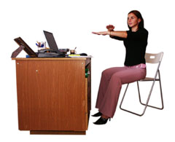
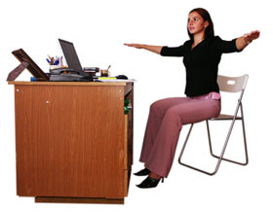
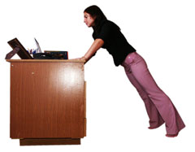
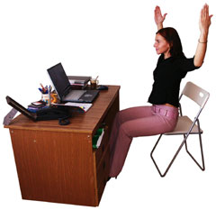
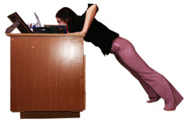

Slide 32
Я собираюсь заняться этим с нового года.
(Надеюсь, у меня это получится)
Проект выполнила
ученица 9А класса
Ковригина Екатерина

